Slide 1
Презентация на тему
“Доктрина Ultra Vires”
Bыполнил студент Абдуллаев Сирадж Рауф оглы
Группа ЮЮУ-416

Slide 2
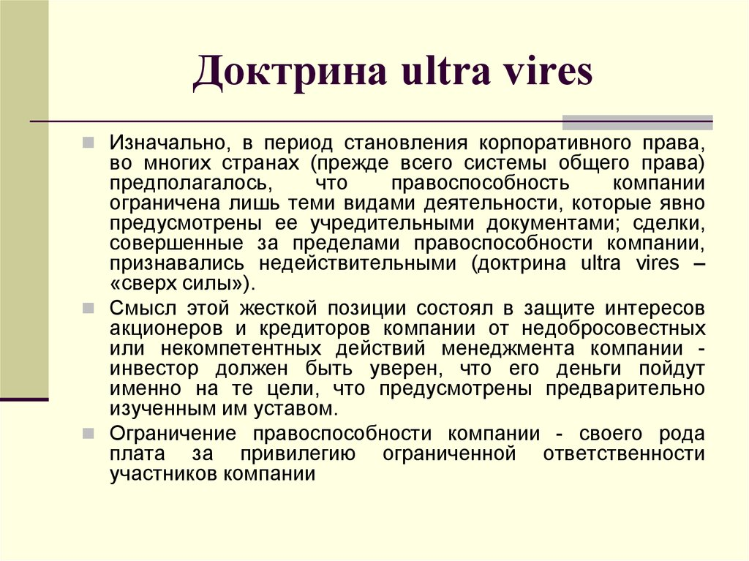

Slide 3
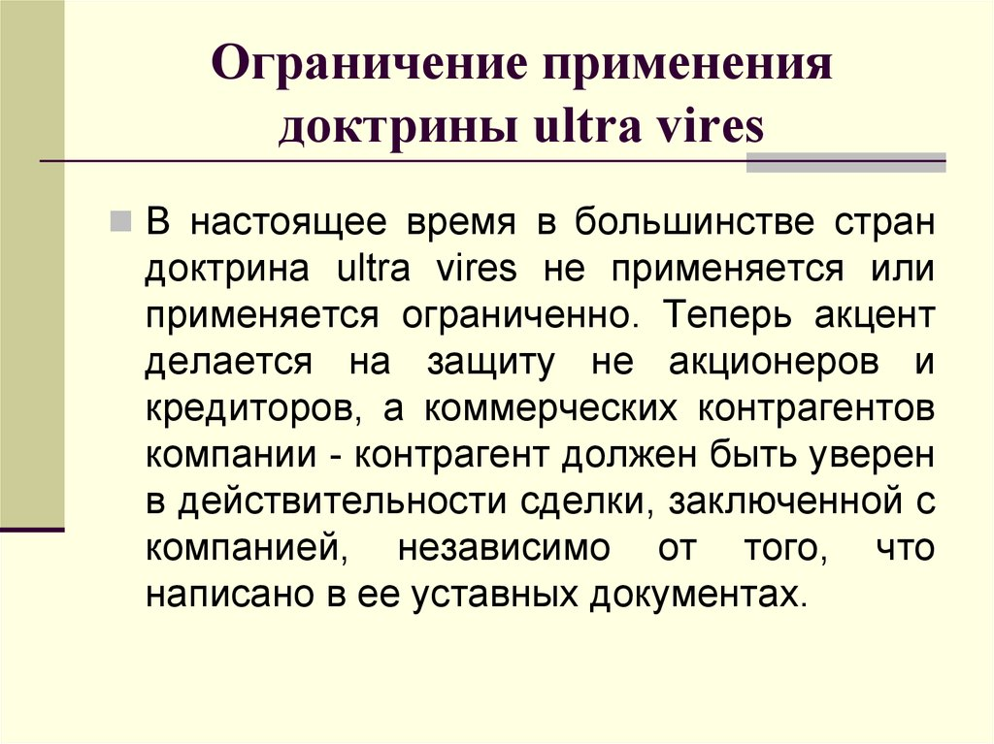

Slide 4
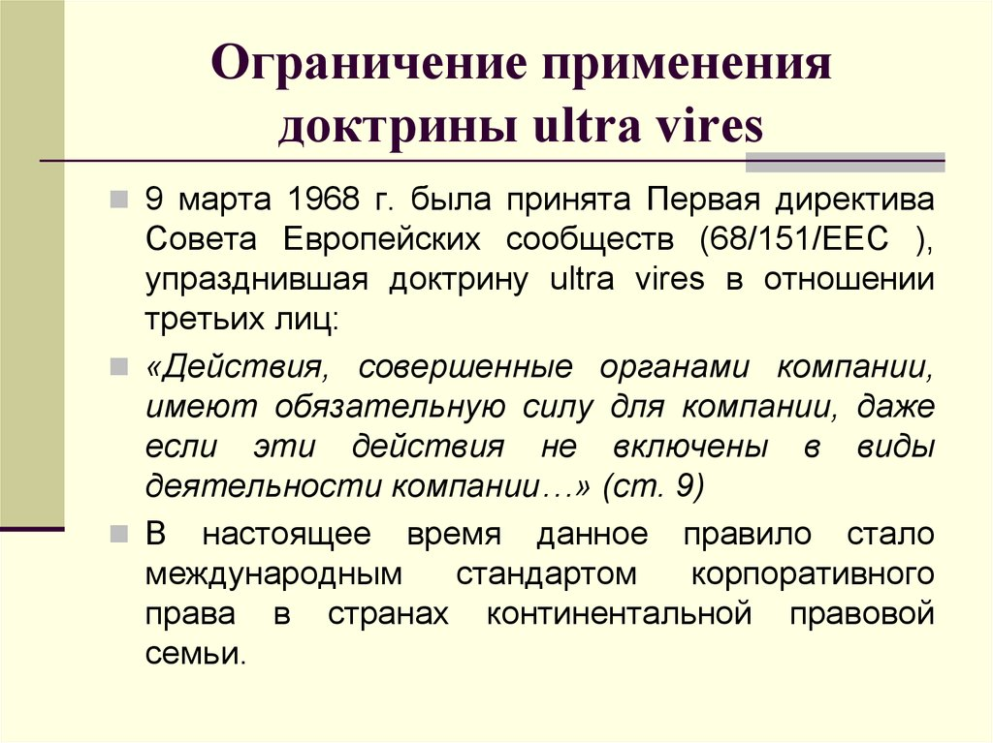

Slide 5
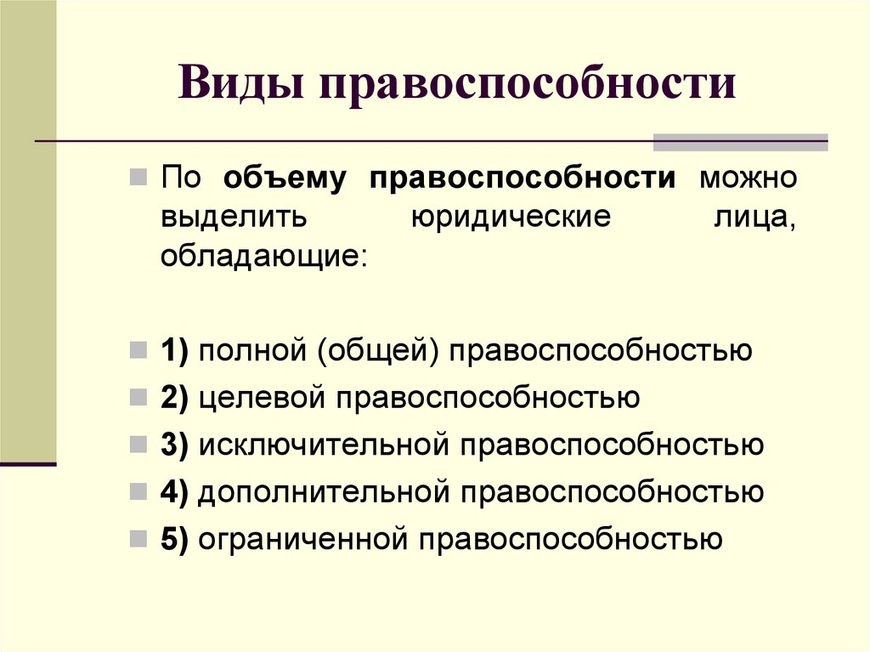

Slide 6
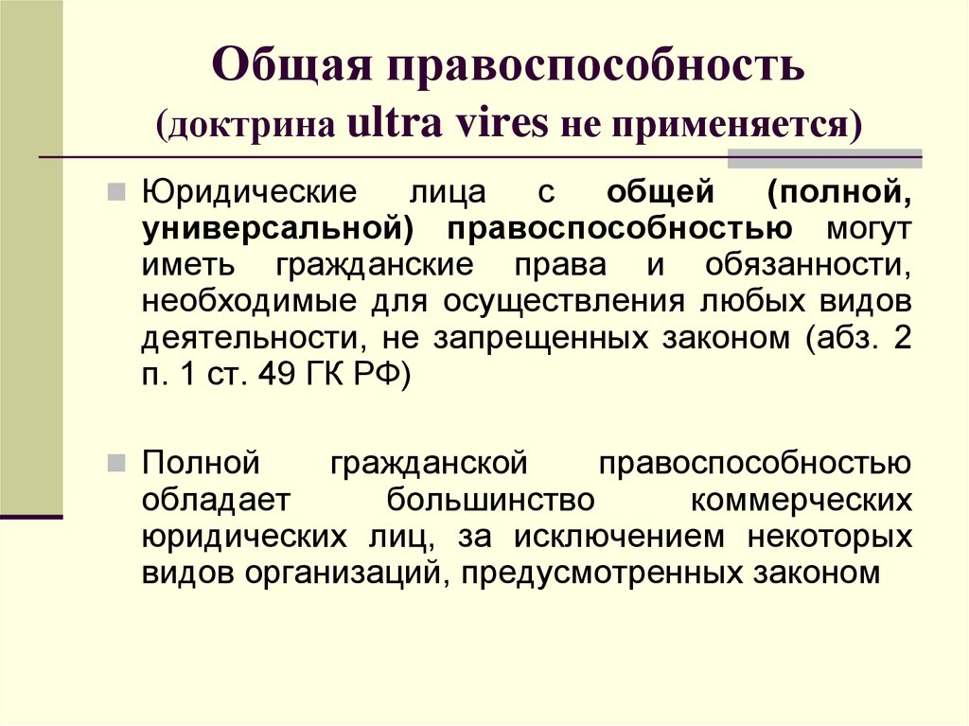

Slide 7
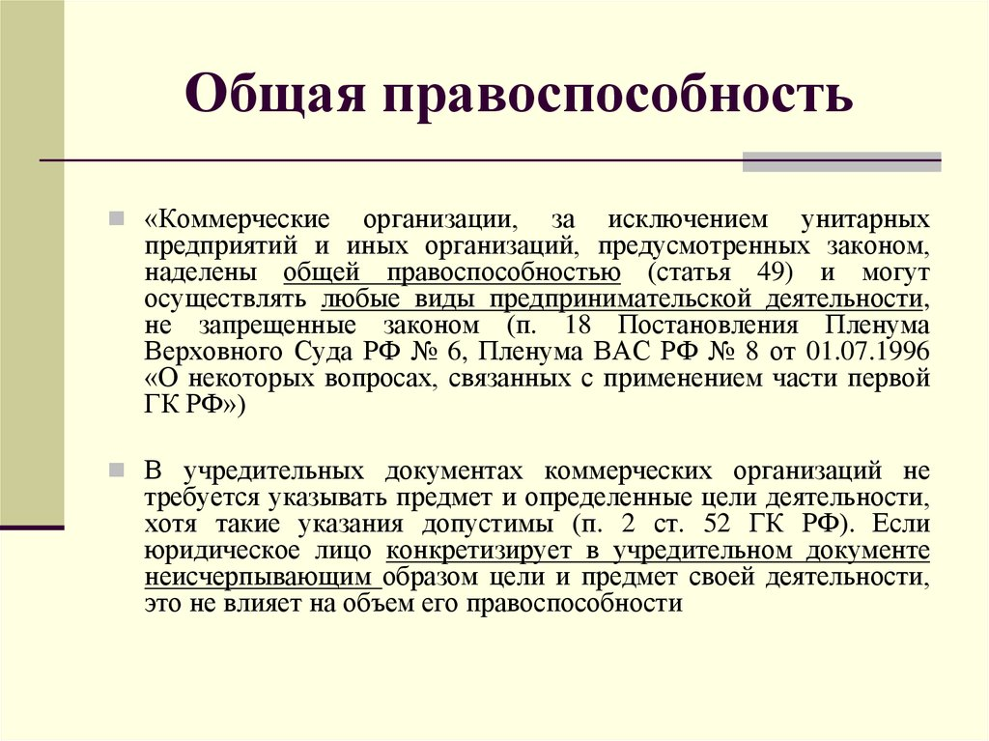

Slide 8
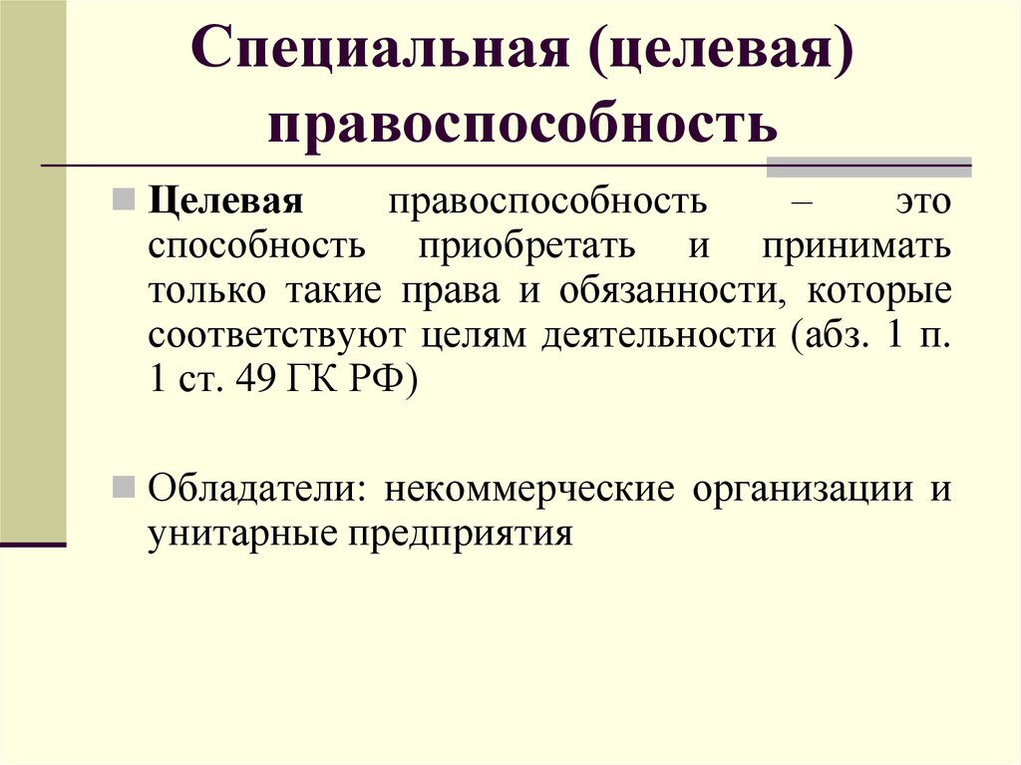

Slide 9
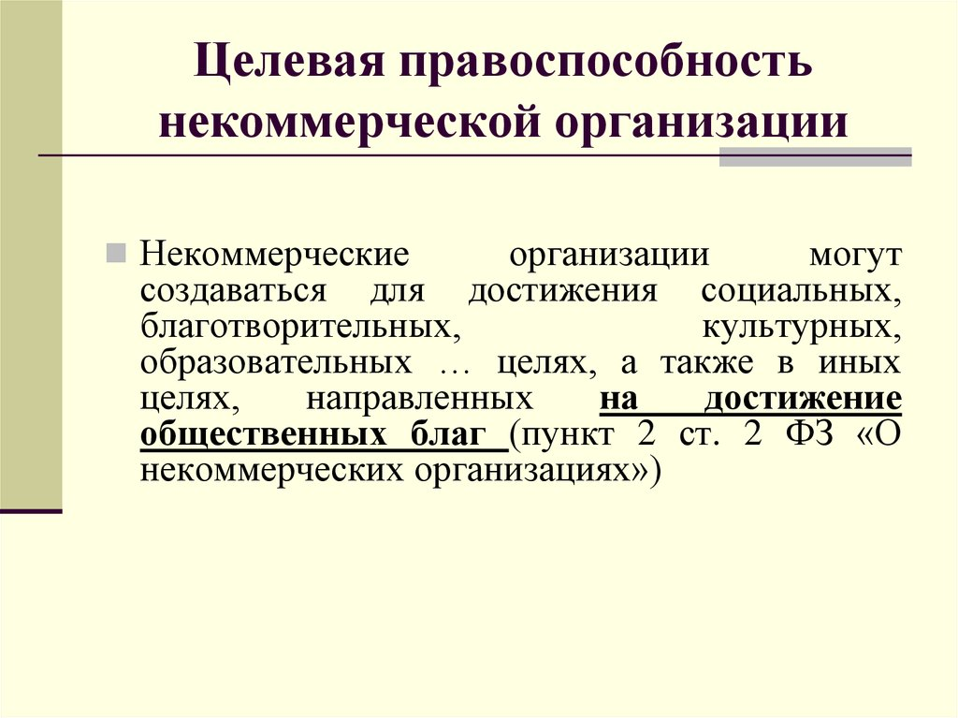

Slide 10
